Slide 1
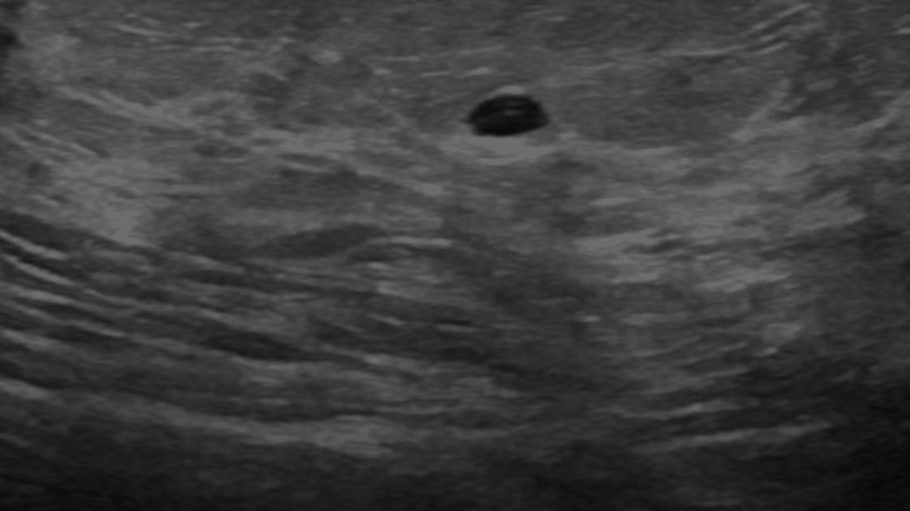
深度学习与医学影像 · 课程教学课件
乳腺结节智能分割
Intelligent Segmentation of Breast Lesions in Ultrasound Images
U-Net 与 U-Net++ 的网络结构讲解
与两个网络在 BUSI 数据集上的性能对比
主讲：肖雄涛
基于 BUSI 乳腺超声数据集（780 例） · 2026 年 10 月

Slide 2
任务与数据：从临床问题到 BUSI 数据集
目录
01
为什么必须是像素级分割 · 780 例数据与预处理流水线
CONTENTS
分割网络：U-Net 与 U-Net++ 结构详解
02
四个章节，一条主线：
同一个任务，两个网络
编解码通用范式与五大模块 · U-Net 跳跃连接 · U-Net++ 嵌套密集连接与深度监督 · 两网络结构对比
损失函数与评价指标
03
BCE + Dice 为什么更适配不平衡数据 · 混淆矩阵、Dice 与 IoU
实验与实操：真实结果对比与课内任务
04
公平实验设置 · U-Net vs U-Net++ 实测 Dice 0.738 / 0.747 · 分组动手任务书
乳腺结节智能分割 · 教学课件
02 / 21

Slide 3
01
PART 01 · TASK & DATA
任务与数据
从乳腺超声筛查的临床痛点出发，明确像素级分割的任务定义与临床价值，并认识本项目使用的 BUSI 数据集与其预处理流水线。
临床问题
任务定义
BUSI 数据集
数据增强
乳腺结节智能分割 · 教学课件
03 / 21

Slide 4
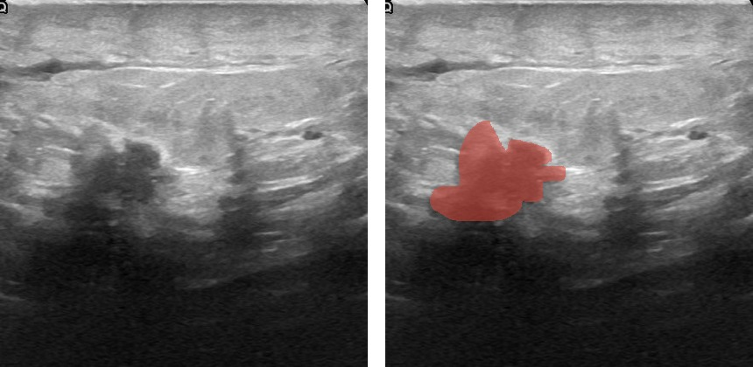
临床问题与任务定义：为什么需要像素级分割
01 任务与数据
1
临床痛点
乳腺超声是筛查一线手段，但良恶性结节的灰度表现重叠，人工勾画轮廓耗时且观察者间差异大。
2
任务定义
语义分割 = 对每个像素做二分类（病灶 / 背景），输出与原图等大小的概率图，阈值化后得到 mask。
malignant (5) 原图：边界模糊、形态不规则
医师标注 GT mask（红色叠加）
3
临床价值
同一张图，医师给出的是逐像素的病灶轮廓，而不是一个矩形框——边界模糊、毛刺状的恶性病灶，矩形框无法刻画其真实形态。
精确轮廓支撑病灶体积测量、形态学特征（毛刺、纵横比）量化与 BI-RADS 分级辅助。
本课主线：同一个任务、同一份数据与同一套训练设置，只换网络结构——看 U-Net 与 U-Net++ 究竟差在哪。
乳腺结节智能分割 · 教学课件
04 / 21

Slide 5
BUSI 数据集：780 例乳腺超声与像素级标注
01 任务与数据
780
张乳腺超声图像（含医师标注 mask）
437
210
133
良性 benign
恶性 malignant
正常 normal
数据来源：Al-Dhabyani et al., Data in Brief, 2020。
良 / 恶图像均带 _mask.png 像素级真值；normal 无病灶，训练中自动生成全 0 mask。
关键判断：病灶像素通常只占整图的极小部分，像素准确率会"虚高"到 95% 以上——因此本项目全程以 Dice / IoU 作为模型选择与对比的核心指标。
乳腺结节智能分割 · 教学课件
05 / 21

Slide 6
数据处理流水线：从原始图像到 DataLoader
01 任务与数据
图像 + mask
预处理
数据增强
分层划分
DataLoader
原图与 _mask.png 成对读取
统一缩放 256×256 归一化
水平翻转 / 旋转 / 亮度扰动
按类别 70% / 15% / 15%
batch = 8 随机打乱
为什么统一 256×256？
为什么必须分层划分？
BUSI 原图尺寸不一，编码-解码结构要求固定输入。分辨率取 256 在保留病灶纹理与显存开销之间取得平衡，mask 同步最近邻插值以保持 0/1 标签。
三类样本比例约 437 : 210 : 133，若随机打乱，测试集可能良恶性分布失衡。按类别分层抽样保证每个子集分布一致，指标才可比、可复现（seed = 42）。
配置项：config.img_size = 256
训练 / 验证 / 测试 = 70 / 15 / 15
乳腺结节智能分割 · 教学课件
06 / 21

Slide 7
02
PART 02 · SEGMENTATION NETWORK
分割网络的结构与对比
医学图像分割的基石是如何工作的：编码-解码结构为什么能同时保住"看得懂"的语义与"画得准"的细节，以及 U-Net++ 在 U-Net 之上做了哪些针对性改良。
通用范式
核心模块
U-Net 结构
U-Net++ 结构
两网络对比
乳腺结节智能分割 · 教学课件
07 / 21

Slide 8
分割网络的通用范式：编码器 → 瓶颈 → 解码器
02 分割网络
方块高度 = 特征图空间分辨率（越高越细）；方块颜色 = 语义抽象程度（越深越抽象）
超声图像
3 通道
32ch
64ch
128ch
256ch
512ch
256ch
128ch
64ch
32ch
概率图
1 通道
256²
128²
64²
32²
16²
256²
128²
64²
32²
红色虚线 = 跳跃连接：把编码器同分辨率的浅层细节旁路送到解码器
A
编码器：为什么要压缩？
B
解码器：为什么要还原？
C
为什么必须有跳跃连接？
卷积 + 池化逐级下采样，通道翻倍、分辨率减半——用空间精度换语义抽象，让每个像素位置的感受野覆盖足够的上下文来判断"这里是不是病灶"。
上采样逐级恢复到输入分辨率，通道对称减半，最后 1×1 卷积 + Sigmoid 得到逐像素概率图——把"看懂了什么"翻译回"哪几个像素属于病灶"。
池化下采样不可逆，深层特征有语义却丢了边界。跳跃连接（concat 而非相加）把丢失的细节抄近道送回解码器，这是 U 形结构的核心。
乳腺结节智能分割 · 教学课件
08 / 21

Slide 9
分割网络核心模块拆解
02 分割网络
Conv 3×3 + BN + ReLU 各两次
02 分割网络
DoubleConv
U-Net 的最小编码单元：两次 3×3 卷积把感受野叠到 5×5，BN 稳定训练，ReLU 引入非线性；每一级的通道数在这里确定（32→64→128→256→512）。
核心模块拆解
2×2 最大池化下采样
MaxPool
分辨率减半、通道不变：计算量下降并获得平移不变性，代价是不可逆的细节丢失——这项损失由跳跃连接补偿。
五个积木，构成了本项目的两个网络。理解了它们，U-Net 与 U-Net++ 的结构差异就只剩"怎么连"。
转置卷积上采样
Up-Conv
2×2 转置卷积把特征图分辨率翻倍（也可用双线性插值），其后紧跟 DoubleConv 平滑上采样带来的棋盘状伪影。
跳跃连接 concat
提示：这些模块在两个网络中完全相同——本页内容可在两个网络之间直接迁移。
Skip
把编码器同分辨率输出在通道维拼接（通道数翻倍）而非相加——保留完整浅层细节，让解码器按需取用。
逐像素二分类器 + Sigmoid
1×1 Conv
用 1×1 卷积把 32 通道特征压成 1 通道 logits，Sigmoid 后得到每个像素属于病灶的概率，0.5 阈值二值化为 mask。
乳腺结节智能分割 · 教学课件
09 / 21

Slide 10
U-Net 结构详解：编码-解码与跳跃连接
02 分割网络
输入 256×256×3
Skip Connection：concat(浅层细节)
1×1 Conv → 1ch
① 编码器：看懂图像
Conv 3×3 ×2 → 32ch
Sigmoid 概率图 256×256
每级 DoubleConv（Conv+BN+ReLU ×2）后 MaxPool 下采样，通道 32→512 逐级翻倍，空间细节换语义抽象。
MaxPool 2×2
Conv ×2 → 64ch
上采样+Conv → 64ch
128×128
128×128
② 解码器：画回原尺寸
Conv ×2 → 128ch
上采样+Conv → 128ch
转置卷积逐级上采样恢复分辨率，通道对称减半，最后 1×1 卷积 + Sigmoid 输出逐像素概率图。
64×64
64×64
Conv ×2 → 256ch
上采样+Conv → 256ch
32×32
转置卷积 2×
③ 跳跃连接：本结构的灵魂
把编码器同分辨率的浅层特征 concat 进解码器——丢失的边缘细节被"抄近道"送回，分割边界因此更准。
瓶颈层 → 512ch
16×16 语义最抽象
结构来源：Ronneberger et al., MICCAI 2015（本项目 base_channels=32，7.76M 参数）；红色虚线为跳跃连接，浅层细节被"抄近道"送入解码器。
为什么适合医学影像？结构对称、参数可调，数百例小数据集即可收敛——BUSI 780 例够用。
乳腺结节智能分割 · 教学课件
10 / 21

Slide 11
U-Net++：嵌套密集跳跃连接与深度监督
02 分割网络
红色虚线：嵌套密集跳跃连接（同层拼接）——特征在编码与解码之间"逐级过渡"而非一步跨越
X₀₀
X₀₁
X₀₂
X₀₃
X₀₄
编码器 32ch
浅解码 · 输出1
中解码 · 输出2
深解码 · 输出3
最深 · 推理输出
X₁₀
X₁₁
X₂₀
实线箭头：上采样流；每个 X₀ⱼ 都可接分割头（深度监督），推理时只用最深层 X₀₄。
嵌套密集连接解决什么问题？
深度监督（本项目已开启）
代价与收益
U-Net 的跳跃连接直接把深层语义与浅层细节拼接，两者之间存在语义鸿沟。U-Net++ 在编码-解码之间插入一系列嵌套的中间节点，让特征"逐级过渡"，语义差距更平滑（Zhou et al., DLMIA 2018）。
训练时对四个浅层输出分别计算损失取平均，为浅层提供直接梯度；推理时只用最深层，精度不降、参数不增。
9.16M
7.76M
U-Net++ 参数
U-Net 参数
参数多 18%，换取更平滑的特征过渡（实测对比见第 18 页）
乳腺结节智能分割 · 教学课件
11 / 21

Slide 12
U-Net vs U-Net++：结构差异一览
02 分割网络
对比维度 | U-Net（2015） | U-Net++（2018）
跳跃连接 | 同级单层直连，共 4 条 | 嵌套密集连接，每个节点汇聚同层前驱
监督方式 | 仅最深层单点监督 | 深度监督：4 个输出层各自算损失取平均
参数量 | 7.76M（7,763,041） | 9.16M（9,159,780，+18%）
实测 Dice | 0.7382 | 0.7468
推理开销 | 单路前向，最快 | 额外密集拼接，显存与耗时略增（推理只用最深层）
适用场景 | 基线首选、显存受限、快速迭代 | 追求更高精度且可接受额外成本
02 分割网络
U-Net vs U-Net++
两处改动：连接变密、监督变多
记住两句话：连接变密（同层互连），监督变多（浅层也管）。
骨架、卷积单元、损失函数、训练配置全部相同——这正是"一个变量"的受控对比实验。
小结：U-Net++ 没有改变 U-Net 的骨架，只是把"一步跨越的跳跃连接"改写成"逐级过渡的密集连接"，并给浅层加上直接监督。实测 Dice 0.738 → 0.747（+0.9 个点），代价是参数 +18%——典型的"用结构复杂度换精度"，是否值得取决于部署条件（见第 18 页）。
乳腺结节智能分割 · 教学课件
12 / 21

Slide 13
03
PART 03 · LOSS & METRICS
损失函数与评价指标
病灶像素往往不到整张图的 5%：什么样的损失才能在极度不平衡中"盯住"病灶，又该用哪些指标衡量"画得像不像"——为什么 Accuracy 在分割任务里不可信。
BCE 与 Dice
类别不平衡
混淆矩阵
Dice / IoU
乳腺结节智能分割 · 教学课件
13 / 21

Slide 14
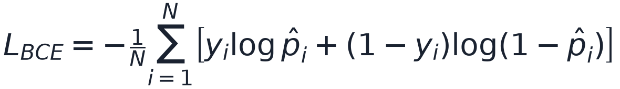
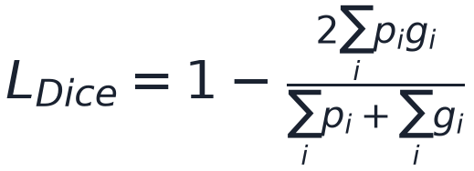

分割损失函数：BCE 与 Dice 的组合
03 损失与指标
03 损失与指标
逐像素二分类交叉熵。优化稳定、梯度平滑；但背景像素占 95%+ 时，损失被易分背景主导，病灶区域学不充分。
分割损失函数：BCE 与 Dice 的组合
BCE
soft Dice（可微）。直接优化"预测与真值的重合度"，只关心前景区域规模，天然对类别不平衡鲁棒——代价是梯度不如 BCE 稳定。
Dice
选择依据：病灶像素占比极小，逐像素损失会被背景"淹没"，必须引入对前景区域敏感的 Dice 项。
两者取长补短 · 默认。BCE 提供逐像素的稳定梯度，Dice 提供区域级的重合度导向——医学分割最常用的组合之一。
BCE+Dice
本项目默认：L = 0.5·L_BCE + 0.5·L_Dice，可经 --loss 参数切换。
γ 为聚焦参数（常取 2）。在 BCE 上乘调制因子，把权重集中到难分样本（如边界模糊的恶性病灶边缘）。
Focal
乳腺结节智能分割 · 教学课件
14 / 21

Slide 15






评价指标：从混淆矩阵到 Dice 系数
03 损失与指标
预测=病灶
预测=背景
与真值的重合度，选最优权重按它
Dice（核心）
TP
FP
真值=病灶
交集 / 并集，比 Dice 更严格
正确找病灶
误报
IoU（交并比）
FN
TN
报出来的病灶有多少是真的（误报代价）
真值=背景
Precision 精确率
漏诊
正确背景
真实病灶找到了多少（漏诊代价）
Recall 召回率
背景被正确保留的比例
像素级混淆矩阵：一切指标由此计算（本项目 src/metrics.py）
Specificity 特异度
全体像素正确率，仅作参考
Accuracy 准确率
反直觉的一点：一张 256×256 图，病灶仅占 3% 时——模型全输出"背景"，Accuracy 也有 97%，但它什么都没做对。
临床视角：筛查场景更怕漏诊（看 Recall），定量分析更怕误报（看 Precision）——Dice 是两者的综合体现。
乳腺结节智能分割 · 教学课件
15 / 21

Slide 16
04
PART 04 · RESULTS & HANDS-ON
实验与实操
用真实训练结果检验结构改造是否值得：先看实验设置是否公平，再看 U-Net 与 U-Net++ 在测试集上的全面对比，最后是每组同学都要完成的动手任务。
实验设置
结果对比
训练曲线
预测可视化
任务书
乳腺结节智能分割 · 教学课件
16 / 21

Slide 17
实验设置：如何做一次公平的网络对比
04 实验与实操
配置项 | 本项目取值（两个网络完全相同）
数据集 | BUSI 乳腺超声 780 例（良性 437 / 恶性 210 / 正常 133），良恶性带医师逐像素标注
数据划分 | 按类别分层抽样 70% 训练 / 15% 验证 / 15% 测试，seed = 42，随机种子固定
图像预处理 | 统一 Resize 到 256×256，按 mean=std=0.5 归一化到 [-1, 1]；mask 最近邻插值后 0.5 阈值二值化
数据增强 | 随机水平翻转、随机垂直翻转、随机 90° 倍数旋转（k∈{0,1,2,3}），图像与 mask 同步变换
网络容量 | base_channels = 32（通道按级翻倍至 512），U-Net 7.76M / U-Net++ 9.16M 参数
损失函数 | BCE + Dice 各占 0.5；U-Net++ 额外开启深度监督（四个输出层各算损失取平均）
优化与训练 | AdamW，lr = 1e-3，weight_decay = 1e-4，CosineAnnealingLR；100 epoch，batch = 8
评测口径 | 取验证集 Dice 最优权重；测试集上按 0.5 阈值二值化，统一计算 Dice/IoU/Precision/Recall 等指标
原则一 · 同样的输入
同一份数据、同一种划分方式与同一个随机种子，同一套预处理与增强——保证两个网络"看到"的分布完全一致。
原则二 · 同样的训练
优化器、学习率及其调度、epoch 数、batch 大小、损失函数完全相同，都取验证集 Dice 最优的那一份权重参与测试。
原则三 · 同样的评测口径
同一测试集、同一 0.5 二值化阈值、同一套 MetricMeter 实现，指标不因评判方式不同而产生偏差。
唯一变量：网络结构（U-Net ↔ U-Net++）
乳腺结节智能分割 · 教学课件
17 / 21

Slide 18
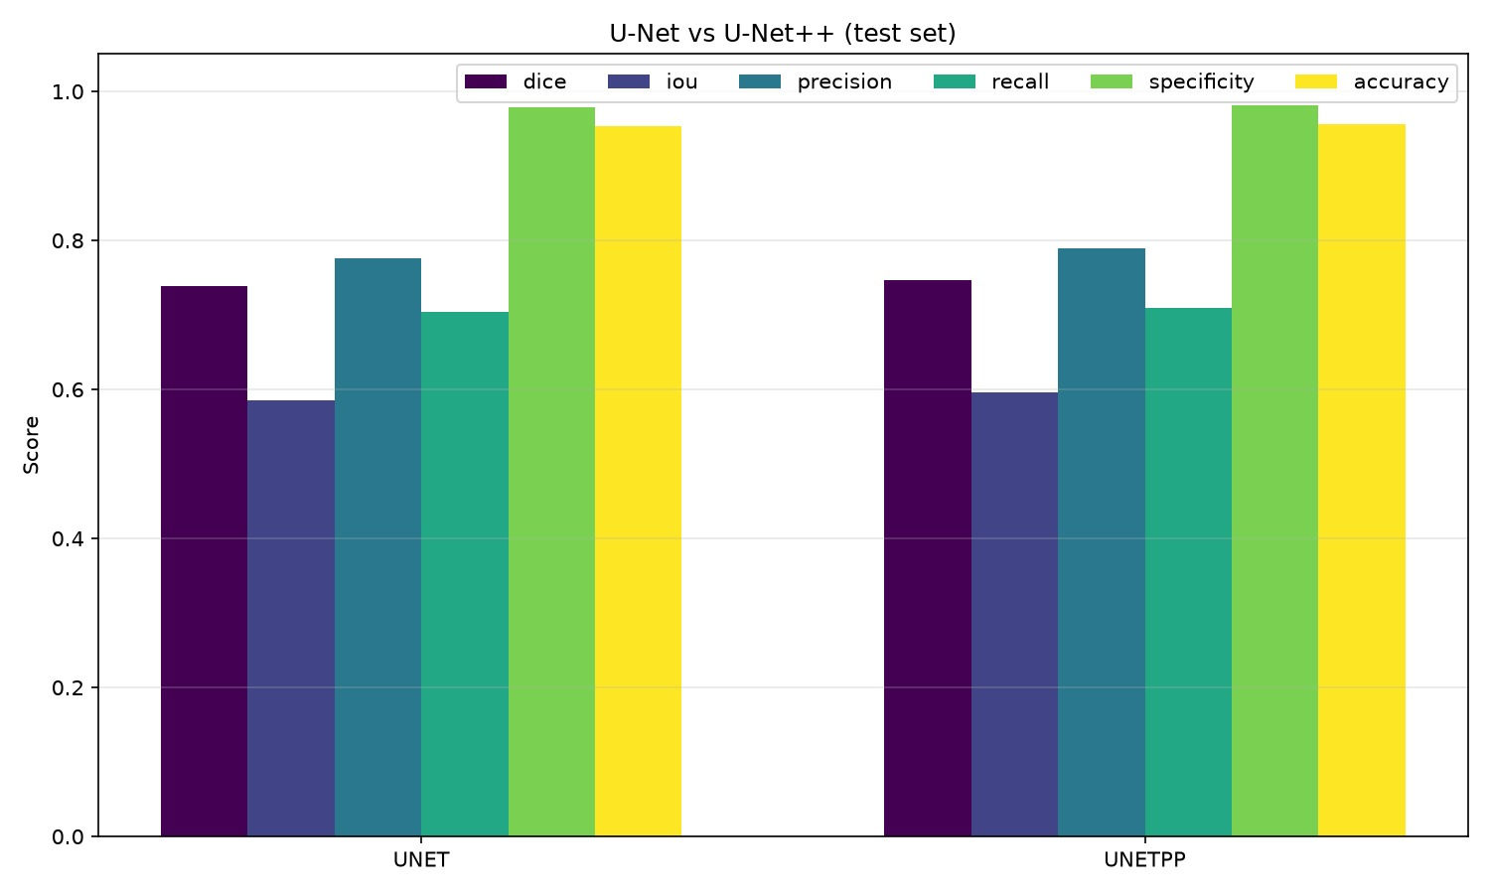
实验结果：两种网络究竟差多少？
04 实验与实操
0.747
0.738
U-Net++ Dice
U-Net Dice
指标 | U-Net | U-Net++
IoU | 0.585 | 0.596
Precision | 0.776 | 0.789
Recall | 0.704 | 0.709
参数量 | 7.76M | 9.16M
验证集 Dice | 0.770 | 0.781
怎么解读这组数字？
U-Net++ 六项指标全部略优（验证集 Dice 0.781 vs 0.770），密集连接与深度监督有效；但提升约 1 个点、参数多 18%——教学级小数据集上结构收益有限，公平比较须控制训练配置一致。
BUSI 测试集（按类别分层 70/15/15 划分，seed=42）。两模型均训练 100 epoch，batch=8，lr=1e-3，损失 BCE+Dice，按验证集 Dice 保存最优权重（outputs/comparison/）。
乳腺结节智能分割 · 教学课件
18 / 21

Slide 19
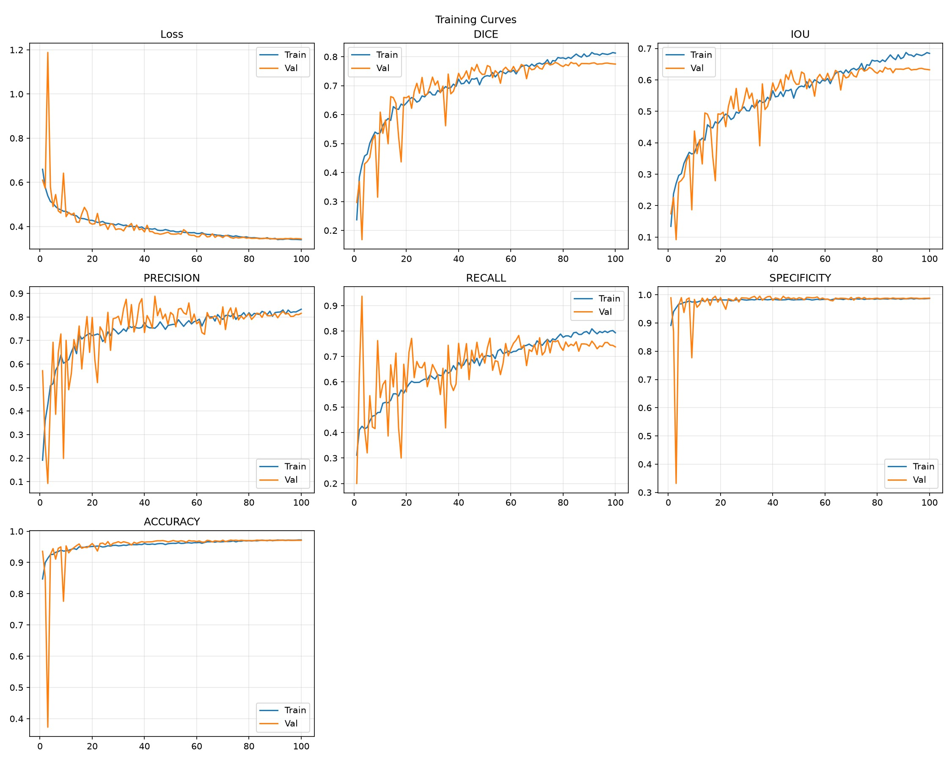
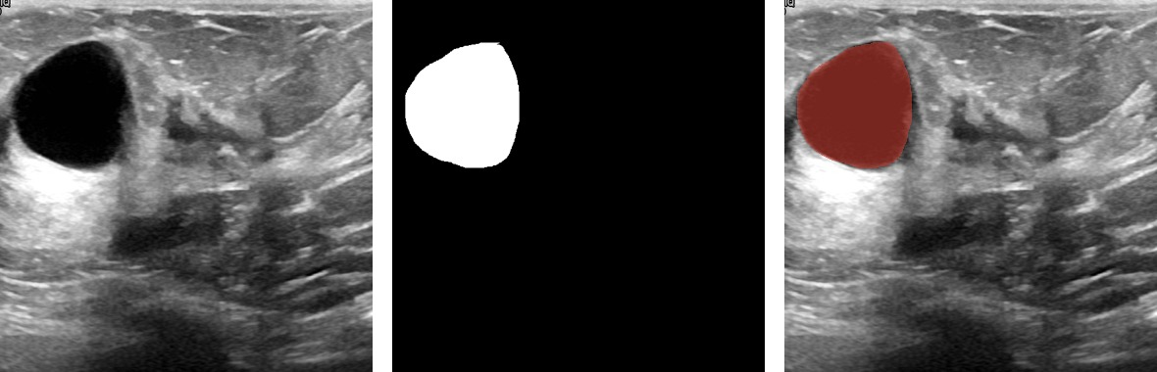
训练过程与预测效果可视化
04 实验与实操
① 输入原图
② 医师 GT mask
③ 预测与 GT 叠加
从曲线里读出三件事
① 前期验证曲线剧烈震荡——小数据集 + 类别不平衡的典型现象，后期趋于平稳；
② 训练 / 验证曲线基本贴合，无过拟合剪刀差，100 epoch 轮数合适；
③ Specificity 恒近 1.0 而 Recall 起伏大——瓶颈在"漏诊"而非"误报"。
U-Net++（深度监督）100 epoch 训练曲线：Loss 收敛平稳，Dice 爬升至约 0.78，验证曲线与训练曲线基本贴合（outputs/unetpp_20261010_204944/）。
观察任务（课堂互动）：恶性病例边界呈毛刺状、与腺体重叠，叠加图中预测轮廓在这些区域偏差最大——请思考：更强的边界损失？更高分辨率？还是更多数据？哪个最有针对性？
乳腺结节智能分割 · 教学课件
19 / 21

Slide 20
课内实操任务书
04 实验与实操
复现基线对比（20 分钟）
04 实验与实操
1
python -m src.train --model unet --epochs 30 / --model unetpp --epochs 30
课内实操任务书
两个网络共用同一份划分与同一套超参；记录各自 val Dice、参数量与耗时。
结构消融：深度监督的贡献（15 分钟）
2
把 src/config.py 的 deep_supervision 改为 False 后重跑 unetpp 并对比
2 人一组，约 60 分钟。所有命令在项目根目录 BUSI_seg/ 下执行，结果自动保存到 outputs/ 目录。
观察开关前后的 val Dice 与收敛速度，回答：提升更多来自密集连接，还是来自深度监督？
损失与容量对照（15 分钟）
3
--loss bce / dice / focal（各一次） --base-channels 16 vs 64（选一组）
在 U-Net 上做单点对照，验证"BCE+Dice 最稳"这一默认选择在 BUSI 上是否成立。
环境：Python 3.9+，pip install -r requirements.txt（CPU 可跑，GPU 更快）
失败案例与分析（10 分钟）
4
python -m src.evaluate --checkpoint outputs/<你的目录>/best.pt
找出两个网络 Dice 都低的 2 张图，判断根因：边界模糊？病灶过小？还是标注本身就有争议？
验收：① 对比记录表（U-Net / U-Net++ 的 Dice、IoU、Recall、参数量、耗时）② 一句明确结论（推荐哪个网络 + 理由）③ 150 字失败案例分析。评分：对比完整性 40% + 结论有据 40% + 分析 20%。
乳腺结节智能分割 · 教学课件
20 / 21

Slide 21
SUMMARY · 课程总结
同一个任务，两个网络：结构决定性能
01
02
03
U-Net：四十年未变的 U 形骨架
U-Net++：连得更密、盯得更紧
实验：结构收益要配成本看
编码-解码 + 跳跃连接；7.76M 参数，至今仍是医学分割最可靠的基线。
嵌套密集连接 + 深度监督；9.16M 参数（+18%）。
Dice 0.738 → 0.747（+0.9 个点）：提升真实但有限，取决于部署条件。
课后思考：① 若把 U-Net++ 的中间输出全部用于 ensemble，推理成本会怎样变化？是否值得？ ② 深度监督为什么对小数据集更友好？ ③ 若你的数据集扩大到 10 倍，本课的结论会反转吗？
谢谢！
乳腺结节智能分割 · 教学课件 · 肖雄涛
21 / 21

